Slide 1


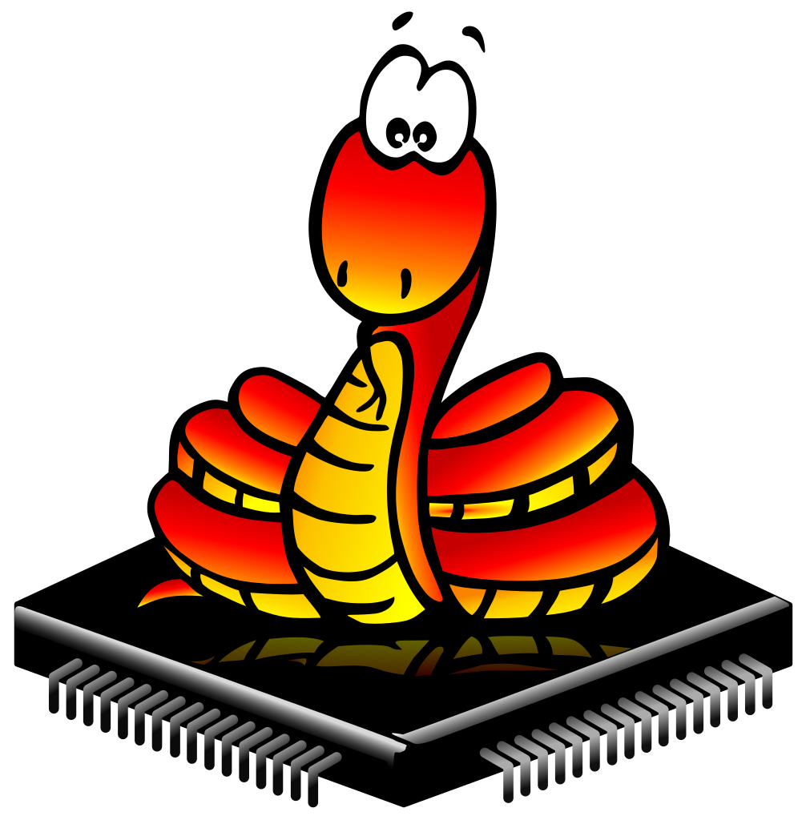
Conhecendo a Franzininho WiFi e MicroPython

Slide 2

Projeto Franzininho
Capacitar os brasileiros para se tornarem protagonistas no desenvolvimento de projetos eletrônicos em nosso país;
Tornam o estudo e aplicações das tecnologias atuais acessíveis para a sociedade brasileira;
Projeto Baseado em pilares:
Open source software e hardware, materiais didáticos abertos, comunidade, compartilhamento de conhecimento, colaboração.

Slide 3
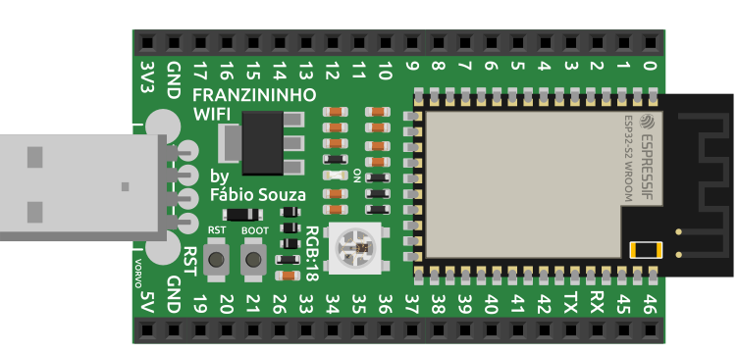
História da Franzininho

Slide 4
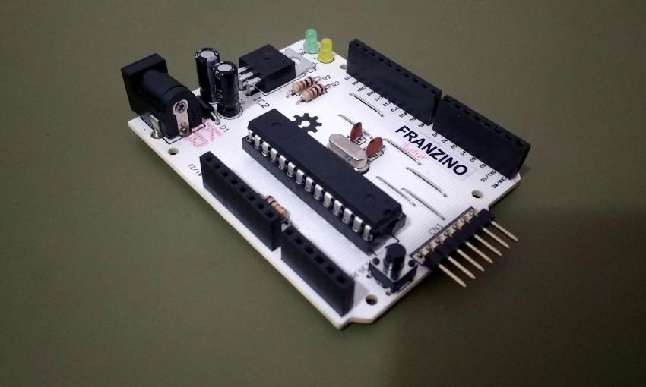
Por que Franzininho?
Arduino Day 2016 em São Paulo;
Palestra: Construindo sua placa baseada em Arduino;
Franzino
placa enxuta
componentes básicos usar microcontrolador ATmega328

Slide 5
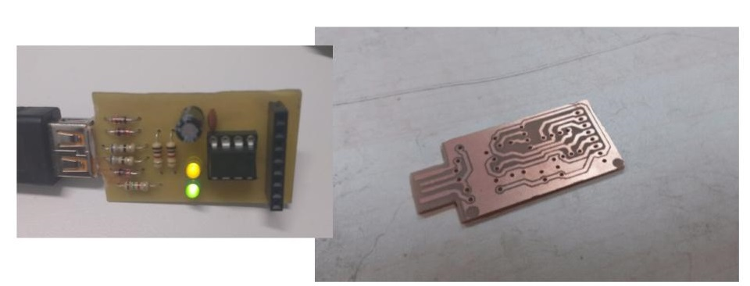
O Início de um Sonho
Arduino Day São Paulo 2017;
Realizar atividades simultâneas nos 12 FABLABs livres em SP;
Placas compatíveis com Arduino;
Para as pessoas montarem e terem experiência com solda;
Fabricação: máquinas CNC, ou, processo de corrosão de PCI;

Slide 6
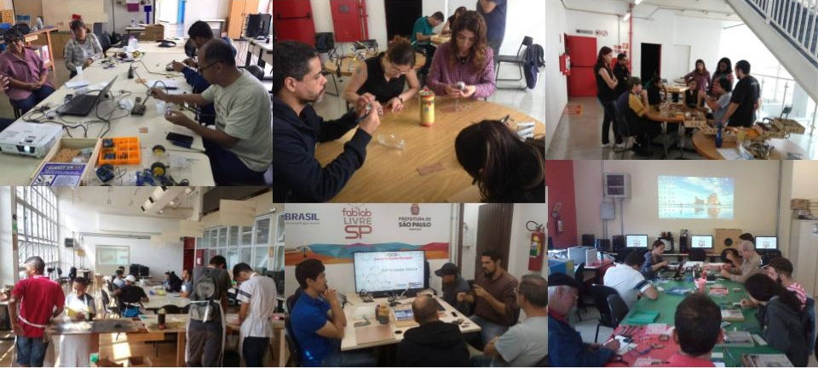
01/04/17...
Dia do Arduino 2017;
Foram produzidas 300 placas dentro dos 12 FAB LABs Livres SP.

Slide 7
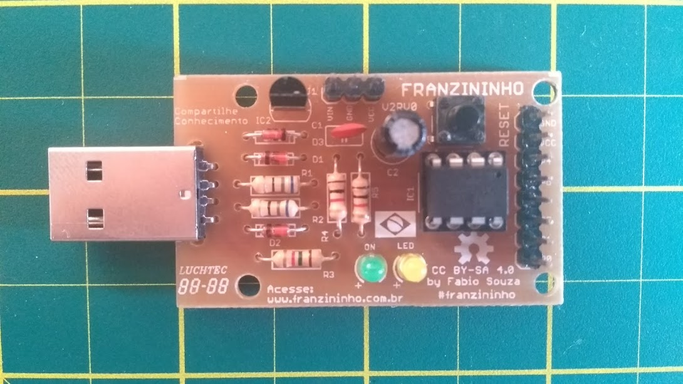
Continuação após o Arduino Day
Franzininho V2;
Nova versão com conector USB;
Facilitou a fabricação;
Orientação da placa ao conectá-la no computador;
Pinagem e funcionamento das duas versões são as mesmas;

Slide 8
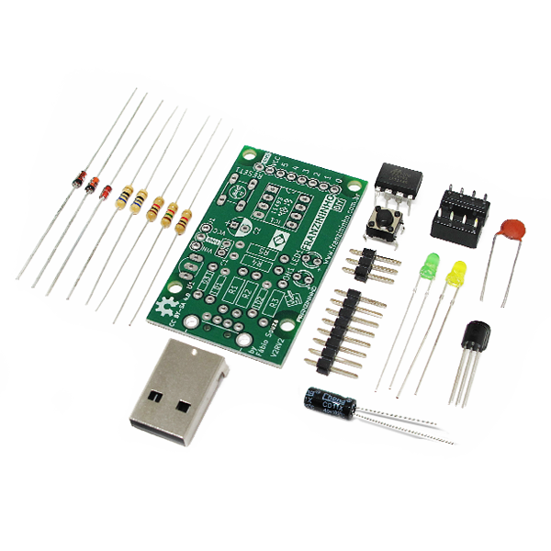
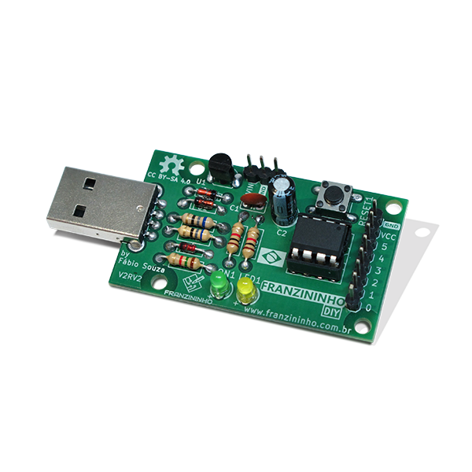
Franzininho DIY
“Faça você mesmo” ;
Soldagem eletrônica;
Primeiros passos na programação com Arduino;
Microcontrolador ATtiny85 ;

Slide 9
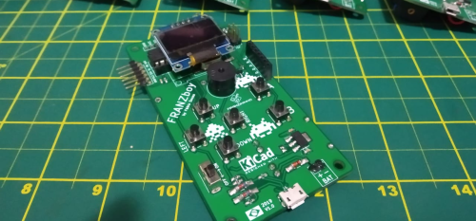
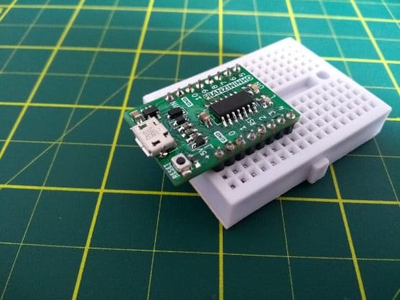
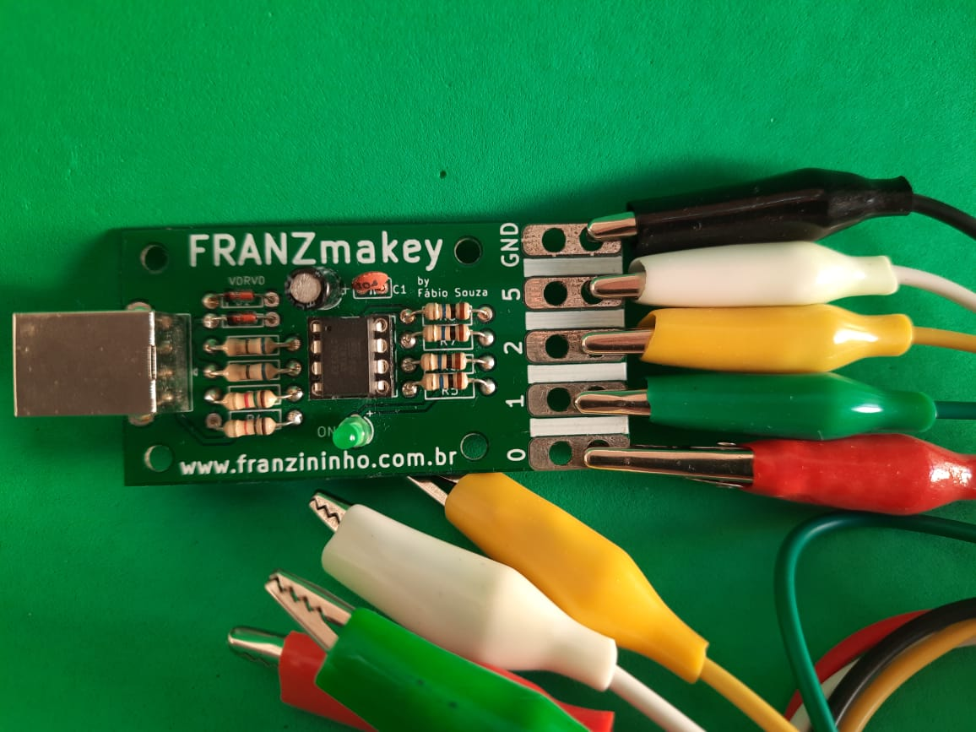
FranzBoy
FranzTiny
FranzMakey

Slide 10
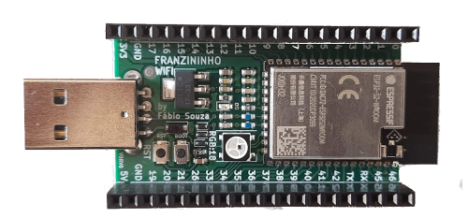
Franzininho WiFi – Developer Edition
Necessidade de uma plataforma com mais recursos e possibilidades de programação para os iniciantes;
Explorar os recursos desse novo SoC da Espressif (ESP32-S2);
Base → dimensões e características da Franzininho DIY;
Maioria dos pinos disponíveis para o usuário, além de um LED RGB;
Dez/2021;

Slide 11
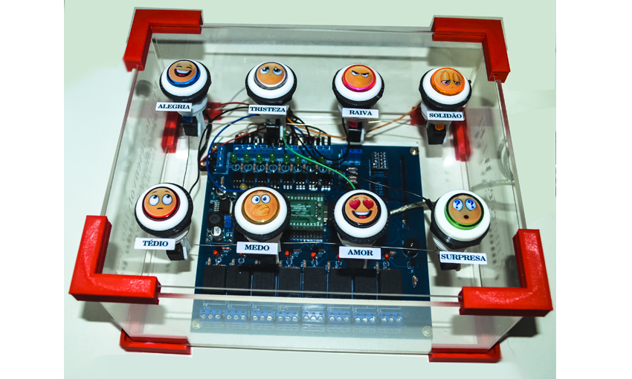
Emoções WiFi
O projeto tem o objetivo de registrar o sentimento da criança ou jovem em acompanhamento terapêutico. Através de uma caixa lúdica criada com 8 botões com imagens das 8 principais emoções trabalhadas na psicologia.

Slide 12
Planta com Sentimetos
Um sistema de irrigação que através de sensores de temperatura , e umidade do solo e horário do dia verificando se é necessário irrigar o jardim ,assim economizando água na redução das evaporação da água no solo.

Slide 13
Planta com Sentimetos
Mostrar através de um display mini OLED os "sentimentos" de uma planta de acordo com valores captador por sensores: de temperatura e de umidade do solo.

Slide 14
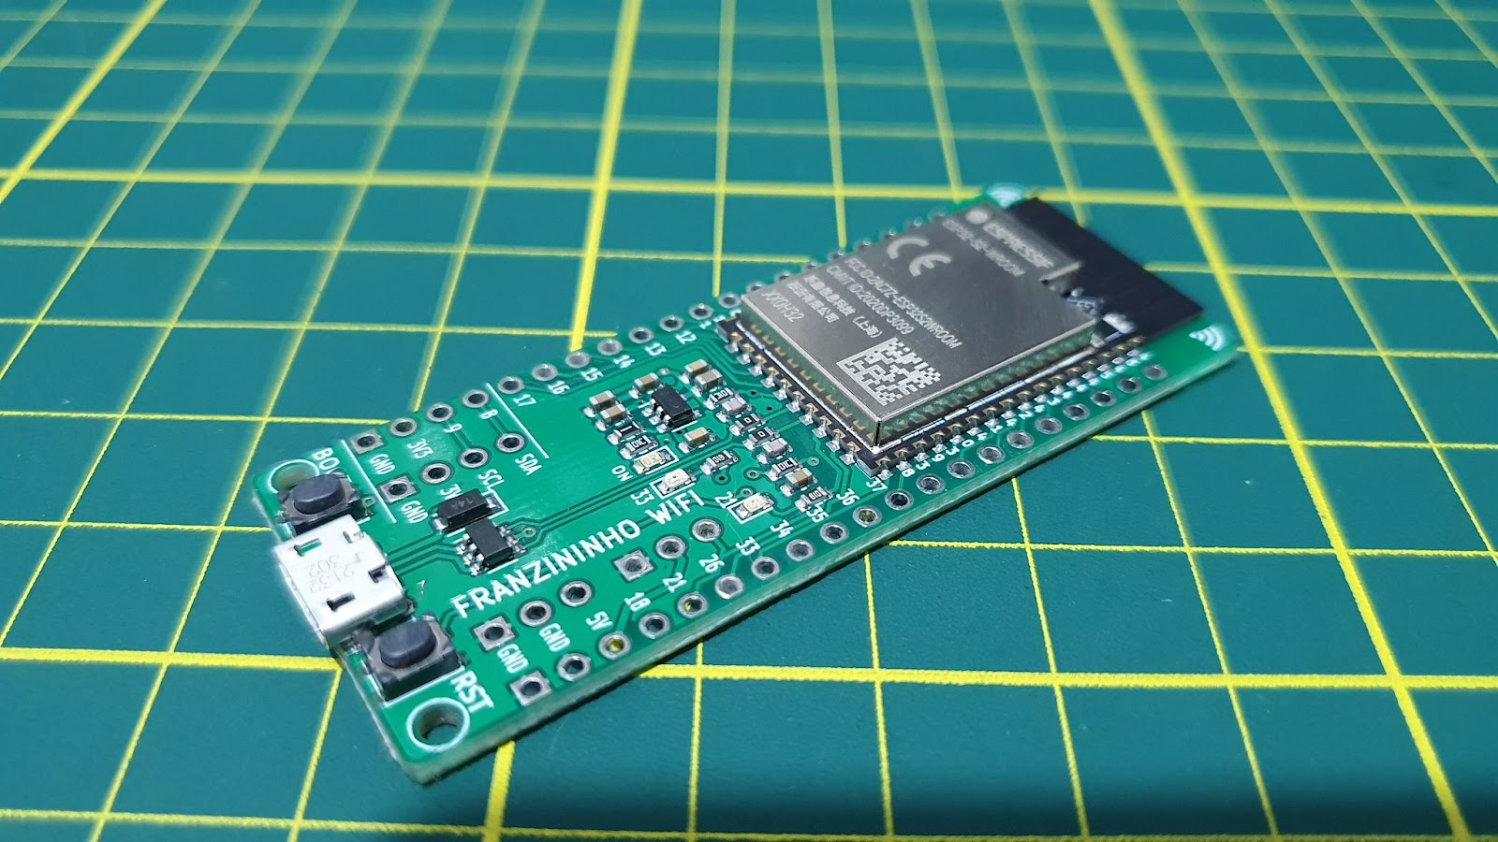
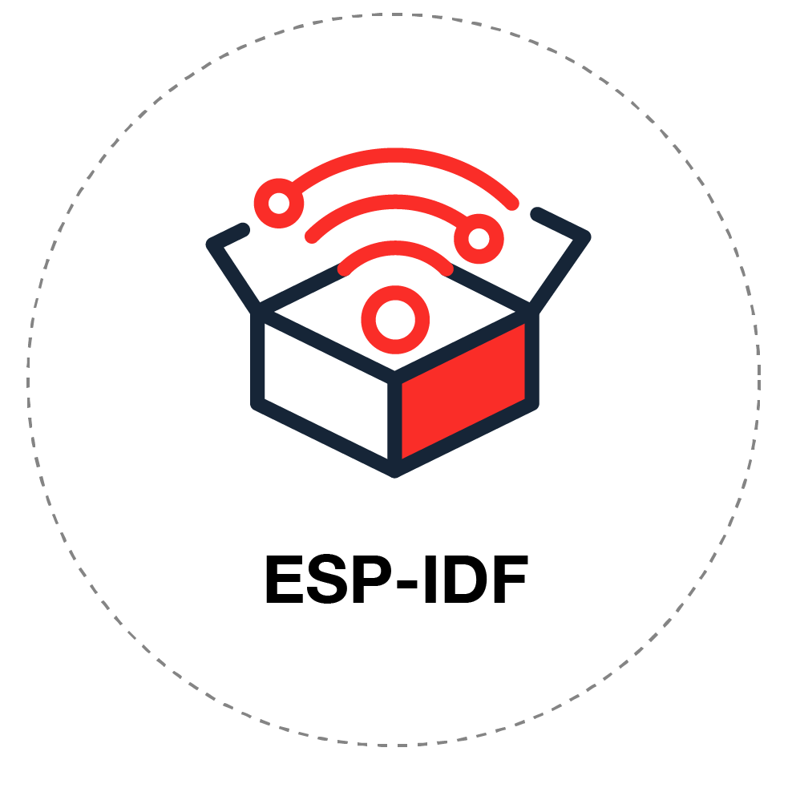



Deu Tudo Certo!
Abril/2022;
Versão estável e pronta para produção;
Programação
ESP-IDF;
Arduino;
CircuitPyhton;
MicroPython.

Slide 15
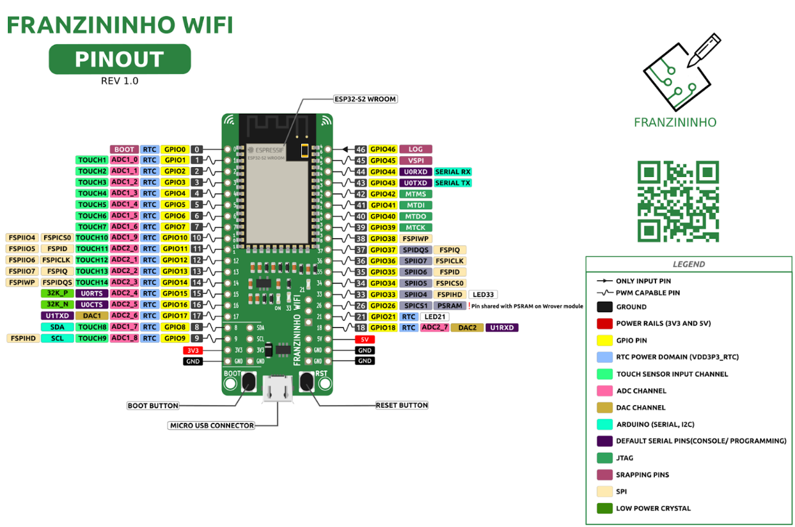

Slide 16
MicroPython
Python (3) para microcontroladores;
Subconjunto de bibliotecas padrão do Python;
Programador australiano e físico Damien George;
Facilitar a introdução de iniciantes à programação em Python de placas microcontroladas.

Slide 17
Vantagens
Não precisa de Sistema Operacional;
Gama diversa de bibliotecas;
Fácil para Iniciantes;
Abstração de Hardware;
Tradução para diversas línguas;
Teste rápido através do prompt;

Slide 18
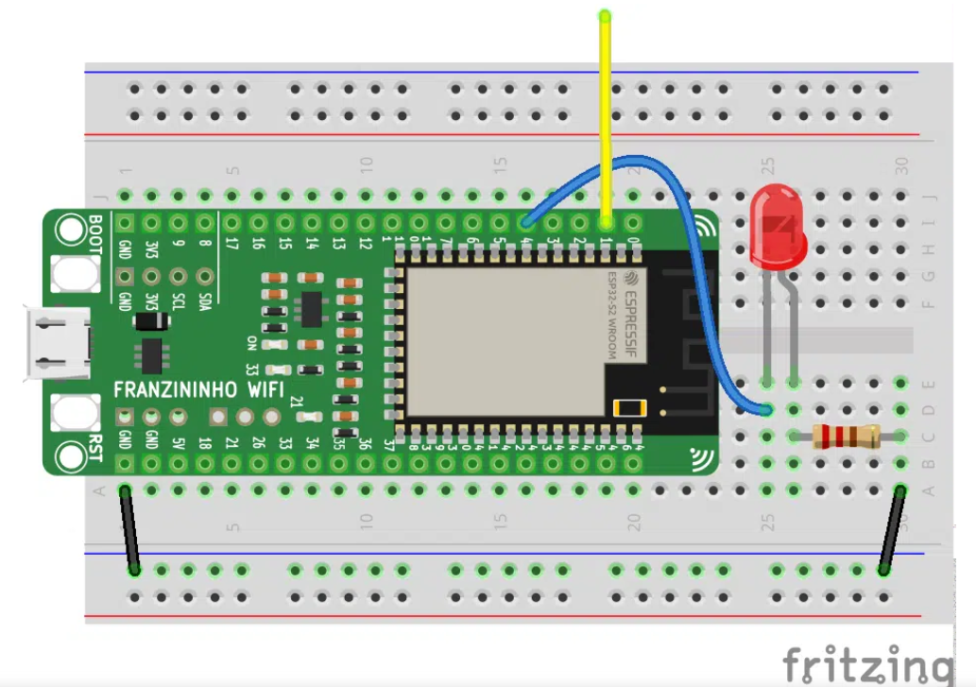
Pinos de Toque Capacitivo - Montagem

Slide 19
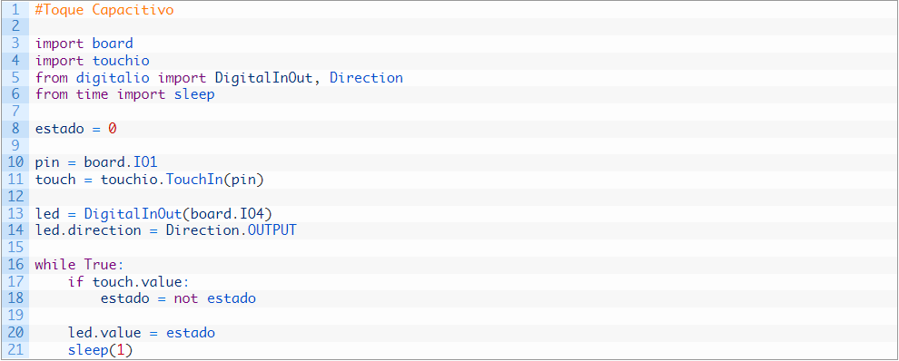
Pinos de Toque Capacitivo - Código

